Slide 1

Интерактивная игра для детей 3 – 5 лет
«ЗАГАДКИ О ЗИМЕ»
СОСТАВИЛА:
ЛИЛЯКОВА АНЖЕЛЛА ЛЕОНИДОВНА
ВОСПИТАТЕЛЬ МБДОУ № 44, г.КРАСНОЯРСК

Slide 2
ЦЕЛЬ: Формирование представлений о временах года – ЗИМА.
ЗАДАЧИ:
Уточнять и конкретизировать представления детей о зиме, зимних явлениях в природе;
Развивать умение отгадывать загадки, логическое мышление, внимание;
Воспитывать интерес к интерактивным играм, активность, самостоятельность, стремление довести начатое дело до конца.

Slide 3



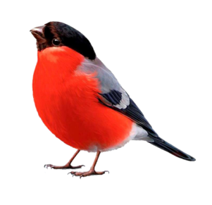

С каждым днём всё холоднее,
Греет солнце всё слабее.
Всюду снег, как бахрома, –
Значит к нам пришла…
ОТВЕТ

Slide 4
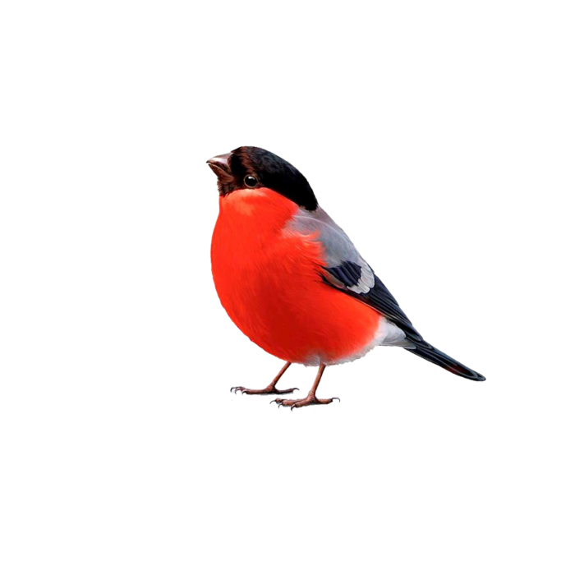
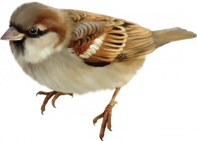
Что за птица,
что за диво,
Как фонарик на снегу.
И всегда она красива,
Словно ягода в лесу.
ОТВЕТ

Slide 5
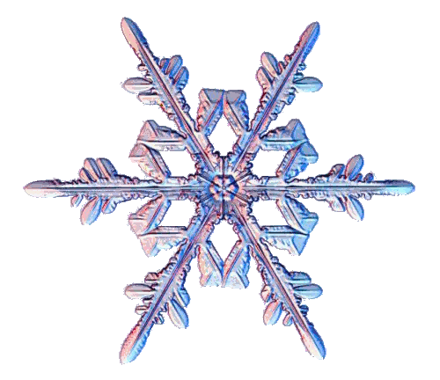
Вся сверкает, серебрится,
Эта чудо – крошка.
Но в дождинку превратится,
На твоей ладошке!
ОТВЕТ

Slide 6

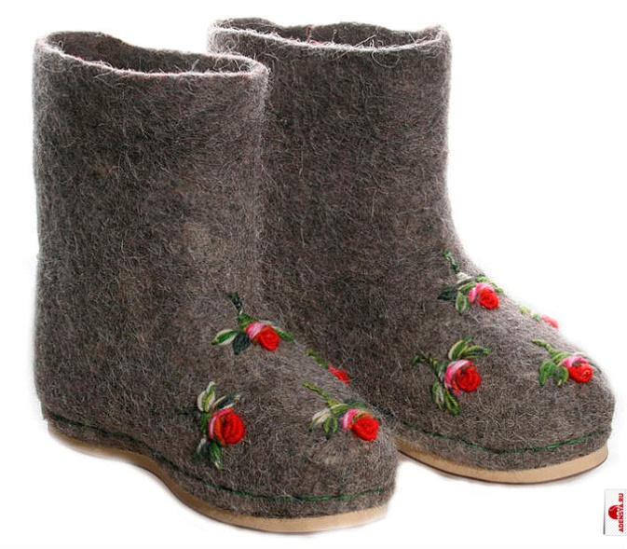
Тёплые, удобные,
Ноги согревают.
Долго, долго по сугробам,
Ходить позволяют!
ОТВЕТ

Slide 7
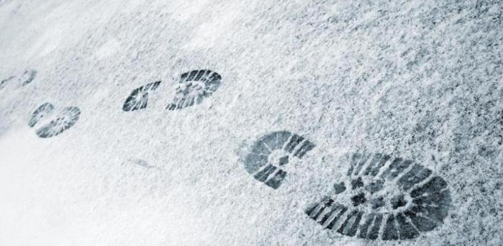
Только выпали снежинки,
Побежал я по тропинке,
А за мной они бегут,
Весь маршрут мой выдают.
ОТВЕТ

Slide 8
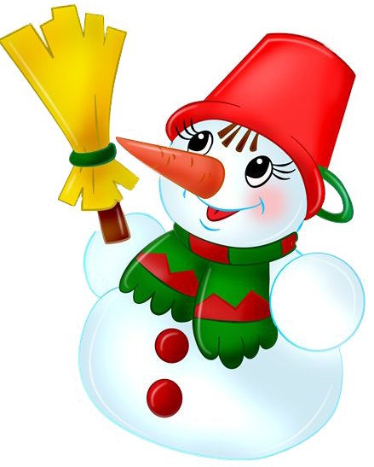
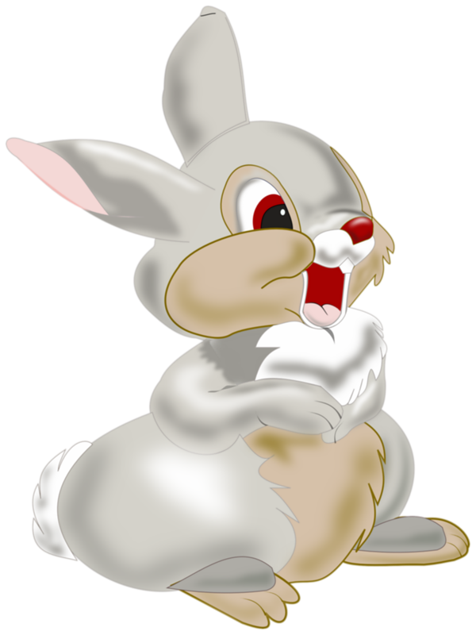
Мы его слепили ловко,
Глазки есть и нос – морковка,
Чуть тепло – заплачет вмиг,
И растает…
ОТВЕТ

Slide 9
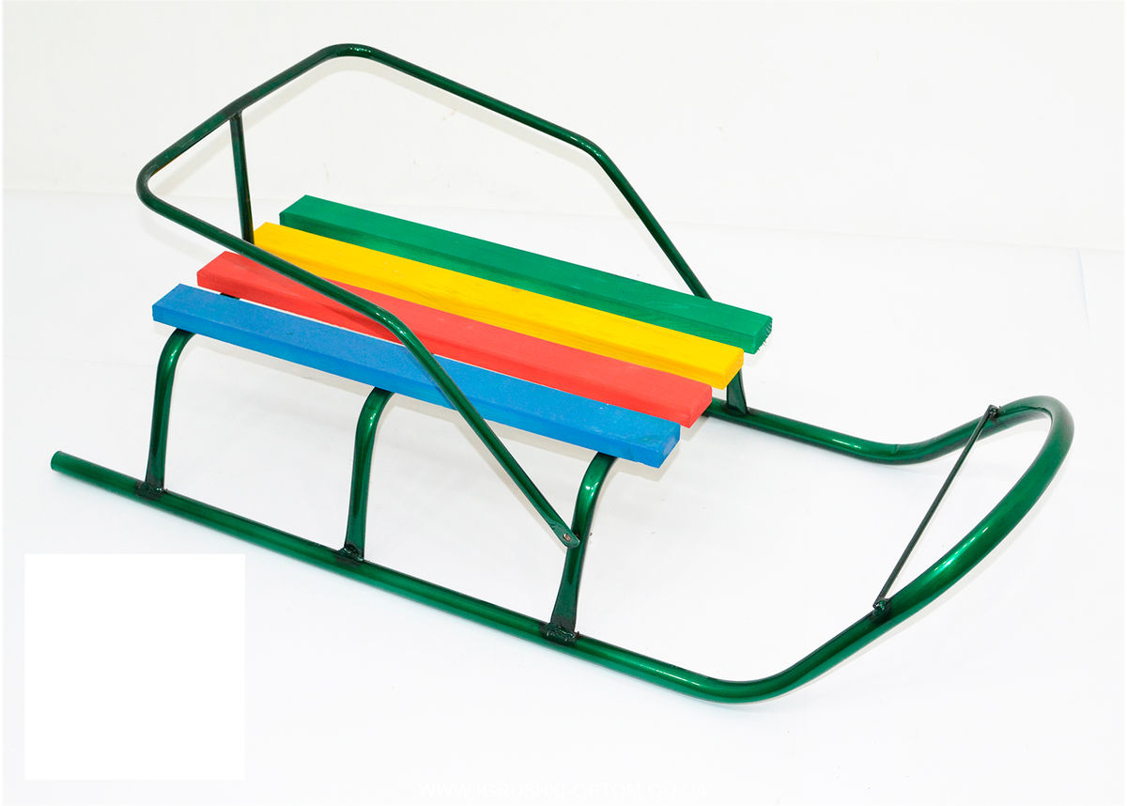
За верёвочку коня
В горку я тащу.
Ну а с горки быстро я,
На коне лечу!
ОТВЕТ

Slide 10

Вокруг глубокий снег лежит,
А он легко поверх бежит.
Лишь с колеи сойти нельзя.
Кто мчится к финишу, скользя?
ОТВЕТ

Slide 11
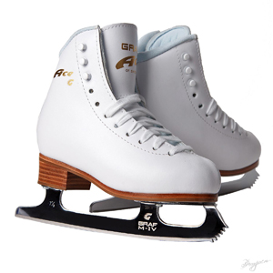
Мчусь, как пуля я вперёд,
Лишь поскрипывает лёд,
Да мелькают огоньки,
Кто несёт меня ?..
ОТВЕТ

Slide 12
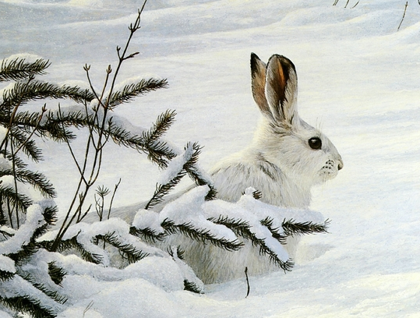
Угадайте, что за шапка,
Меха целая охапка!
Шапка бегает в бору.
У стволов грызёт кору.
ОТВЕТ

Slide 13

,
Зверька узнаем мы с тобой,
По двум простым приметам:
Он в шубке серенькой зимой,
А в рыжей шубке
летом.
ОТВЕТ

Slide 14
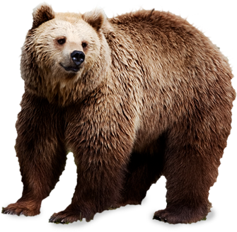
Летом ходит без дороги,
Возле сосен берёз.
А зимой он спит в берлоге,
От мороза прячет
нос.
ОТВЕТ

Slide 15
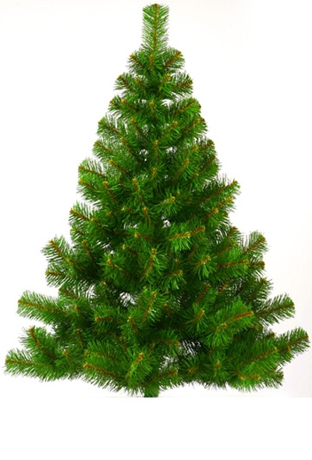

Я прихожу
подарками,
Блещу огнями яркими,
Нарядная, забавная,
На Новый год
я главная!
ОТВЕТ

Slide 16
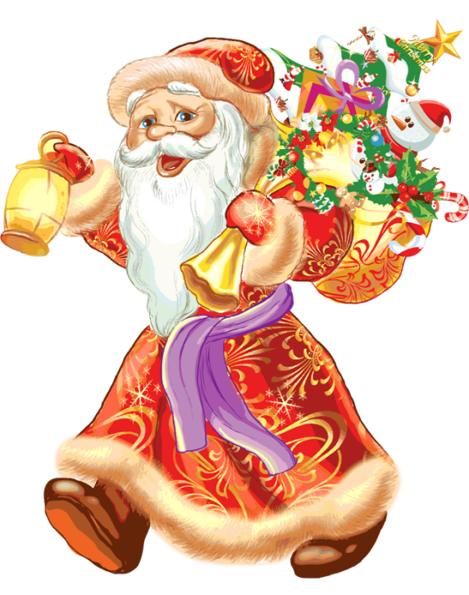
Он и добрый, он и строгий,
Бородою весь зарос.
К нам спешит зимой на праздник,
Кто же это?
ОТВЕТ

Slide 17
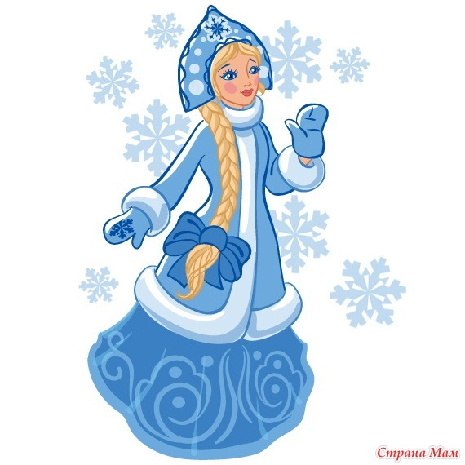
У мороза внучка есть,
И ей всегда
на ёлке честь.
Она известна там и тут,
Скажите,
как её зовут?
ОТВЕТ

Slide 18


